Slide 1
Teithio Llesol - Gwers 5
Amcan Dysgu:
Deall sut mae teithio llesol yn effeithio ar yr amgylchedd.
Beth sy'n Bwysig:
Mae ein penderfyniadau yn effeithio ar ansawdd ein bywydau ni a bywydau pobl eraill.

Slide 2
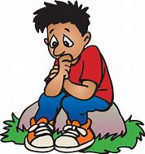
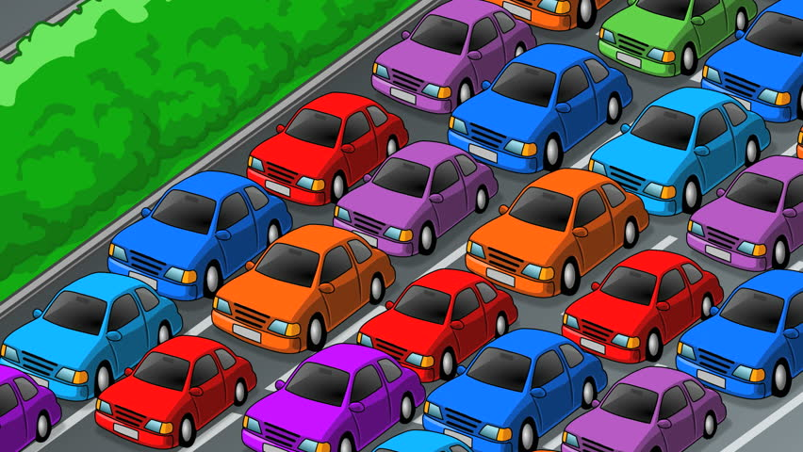
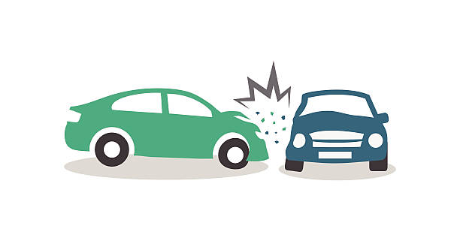
Dewch i ni gofio!
Llai o wrthdrawiadau
Costio llai
Llai o straen a phryder
Llai o dagfeydd
Gwella canolbwyntio
Gwella perthnasau
Llai o allyriadau carbon
Iechyd gwell

Slide 3
Gwyliwch a meddwl.....
Dolen ffilm 1
Dolen ffilm 2

Slide 4
Mae Teithio Llesol yn lleihau allyriadau carbon.

Slide 5
Allwch chi ddyfalu beth sydd ar goll o'r ffaith hon?
A: Cynyddu
B: Gostwng
C: Aros yr un fath
Trafnidiaeth yw'r unig sector yn y DU lle mae allyriadau carbon yn parhau i ________.
(Sustrans 2020)

Slide 6
A: Cynyddu
B: Gostwng
C: Aros yr un fath
Trafnidiaeth yw'r unig sector yn y DU lle mae allyriadau carbon yn parhau i gynyddu.
(Sustrans 2020)

Slide 7
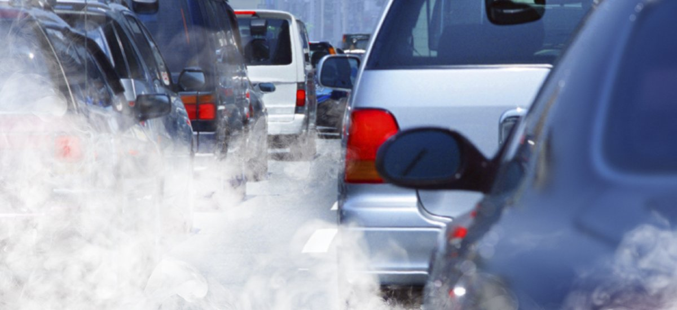
Allwch chi ddyfalu beth sydd ar goll o'r ffaith hon?
A: 2000 tunnell
B: 500,000 tunnell
C: 100,000 tunnell
Mae teithiau i’r ysgol ar eu pennau eu hunain yn gyfrifol am greu _________o CO₂ y flwyddyn (sy’n fwy na rhai gwledydd cyfan).
(Living Streets, 2020)

Slide 8
Mae teithiau i’r ysgol ar eu pennau eu hunain yn gyfrifol am greu 500,000 tunnell o CO₂ y flwyddyn (sy’n fwy na rhai gwledydd cyfan).
(Living Streets, 2020)
A: 2000 tunnell
B: 500,000 tunnell
C: 100,000 tunnell

Slide 9
Allwch chi ddyfalu beth sydd ar goll o'r ffaith hon?
A: 2%
B: 1%
C: 5%
Dylem ni gerdded neu beicio yn lle 41% o deithiau car byr, a allai atal bron i _____ o allyriadau CO₂ a ddaw o ganlyniad i deithio mewn car.
(Sustrans, 2020)

Slide 10
Dylem ni gerdded neu beicio yn lle 41% o deithiau car byr, a allai atal bron i 5% o allyriadau CO₂ a ddaw o ganlyniad i deithio mewn car.
(Sustrans, 2020)
A: 2%
B: 1%
C: 5%

Slide 11
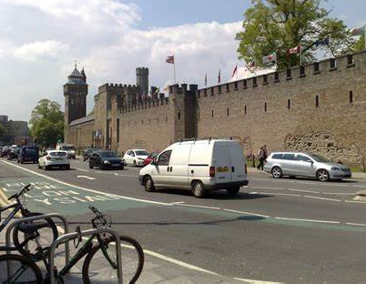
Allwch chi ddyfalu beth sydd ar goll o'r ffaith hon?
A: Defnyddio cerbydau trydan
B: Cerdded
C: Reidio beiciau
Mae 5,014 tunnell o allyriadau nwyon tŷ gwydr yn cael eu hatal bob blwyddyn wrth i bobl ________.
(Living Streets, 2020)

Slide 12
A: Defnyddio cerbydau trydan
B: Cerdded
C: Reidio beic
Mae 5,014 tunnell o allyriadau nwyon tŷ gwydr yn cael eu hatal bob blwyddyn wrth i bobl reidio beic.
(Living Streets, 2020)

Slide 13
Beth yw Ôl Troed Carbon?
Cyfanswm yr allyriadau carbon gan un person.

Slide 14
Mae’n amser gwneud y Cwis Ôl Traed Carbon!

Slide 15
Allwch chi wneud addewid i newid 2 beth?

Slide 16
Sesiwn Gloi
Oes unrhyw rai o’r ffeithiau hyn yn eich synnu?
Nid yw bod mewn car yn diogelu plant rhag llygredd aer. (Living Streets, 2020)
Troi cerbydau’n segur - mae cadw’r injan i fynd gyda’r cerbyd wedi’i barcio yn cyfrannu at yr aer gwenwynig.
(Living Streets, 2020)
Mae tystiolaeth y Llywodraeth yn dangos bod trafnidiaeth ffyrdd yn achosi 80% o allyriadau nitrogen deuocsid. (Living Streets, 2020)
Yn y DU, amcangyfrifir bod 36,000 o farwolaethau cynnar y flwyddyn yn gysylltiedig â llygredd aer. (Living Streets, 2020)

